Slide 1
ViaAgora
Travessias da Baixada Santista
Desenvolvimento de Sistemas Distribuídos
Bruno Nascimento de P. Silva
RA G793030
UNIP · Ciência da Computação
Santos, 2026
Notes:
FALA SUGERIDA (30 a 60 segundos)
O ViaAgora é um projeto educacional da APS de Desenvolvimento de Sistemas Distribuídos. O aplicativo reúne informações sobre travessias da Baixada Santista e relatos colaborativos. A apresentação mostra o problema, a solução no celular e, principalmente, como os processos do servidor compartilham os eventos. Ao final, há os links para o APK, o site e o código. Os resultados apresentados correspondem à verificação documentada em 29 de outubro de 2026.
FONTES
README.md
docs/verificacao.md

Slide 2
Problema e objetivo
Informação para decidir
quando atravessar
Três travessias
Santos ⇄ Guarujá
Santos ⇄ Vicente de Carvalho
Bertioga ⇄ Guarujá
Reunir a leitura oficial e os relatos da comunidade em um aplicativo Android.
Leitura oficial e relato colaborativo têm identificação própria.
02
Notes:
FALA SUGERIDA (30 a 60 segundos)
O projeto se concentra em três ligações da Baixada Santista. A informação oficial mostra a situação divulgada pela SEMIL-SP. Os relatos acrescentam observações de quem está na fila, como espera, embarque lento ou interrupção. O objetivo é reunir essas fontes e permitir que os clientes acompanhem mudanças. Um relato colaborativo não confirma uma situação oficialmente. O projeto também permite estudar comunicação entre réplicas e recuperação após falhas. Não foi medido um efeito do aplicativo sobre filas ou emissões.
FONTES
README.md
docs/arquitetura.md
https://semil.sp.gov.br/travessias/

Slide 3
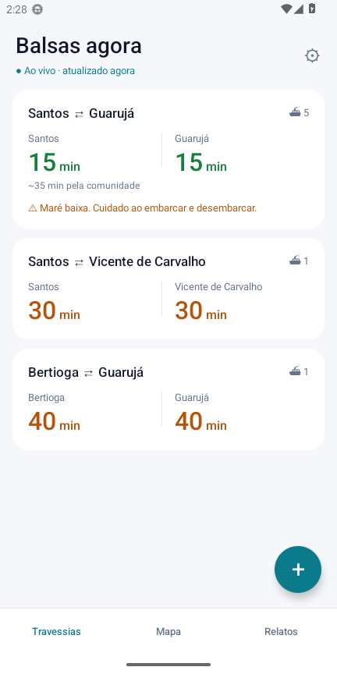
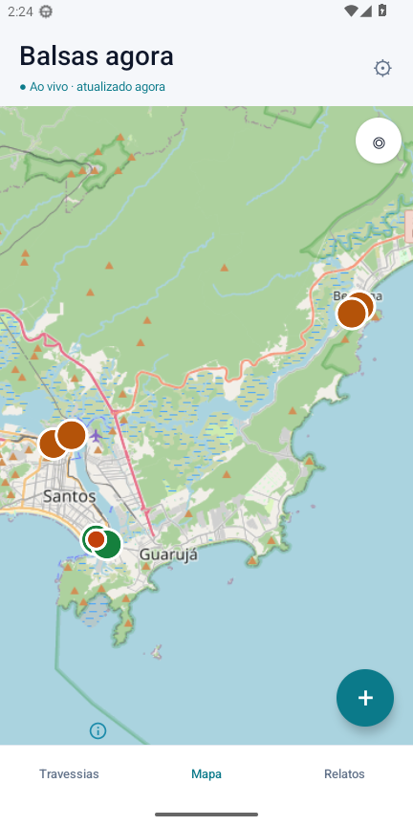
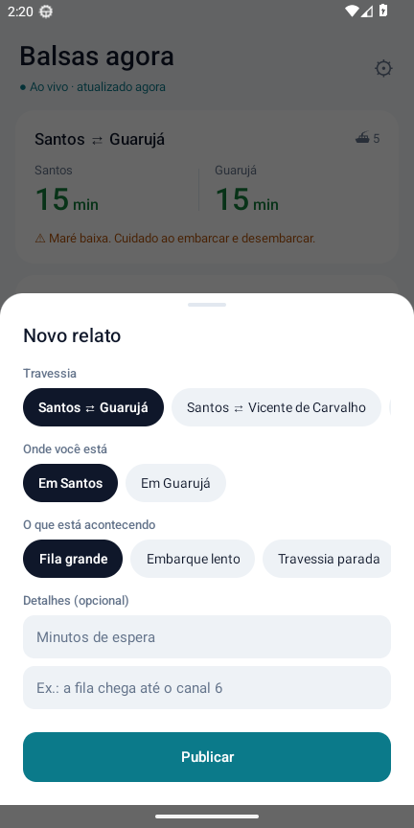
O aplicativo
Travessias
Mapa
Novo relato
Capturas reais da versão anterior. A versão 1.1 inclui a aba Bastidores.
03
Notes:
FALA SUGERIDA (30 a 60 segundos)
Estas capturas reais preservam as telas utilizadas na versão anterior do relatório. A tela Travessias mostra os dois lados, o tempo de espera e o aviso da fonte. O mapa localiza os terminais e usa cores para representar a espera. No formulário, o participante escolhe a travessia, o lado e a categoria do relato. A interface atual inclui a aba Bastidores, ausente nestas imagens. Os números das capturas são exemplos daquele momento e não representam a situação atual das travessias.
FONTES
Capturas fornecidas: image2.png, image4.png e image5.png, extraídas do relatório anterior
README.md
docs/arquitetura.md

Slide 4
Arquitetura distribuída
Uma VPS
API 1
RabbitMQ
fanout
Android
Nginx
PostgreSQL
fora da VPS
entrada pública
dados + outbox
API 2
HTTP + WebSocket
SEMIL-SP
Coletor
Worker
fonte externa
consulta + normalização
Duas réplicas de API compartilham banco e eventos. A VPS permanece um ponto de falha física.
04
Notes:
FALA SUGERIDA (30 a 60 segundos)
O celular fica fora da VPS e acessa a entrada pública do Nginx. Duas réplicas de API recebem requisições e mantêm canais WebSocket. O PostgreSQL concentra dados e outbox. O coletor consulta a SEMIL-SP, que continua sendo uma fonte externa, e normaliza a leitura. O worker publica os eventos pendentes no RabbitMQ. O exchange fanout entrega uma cópia para a fila de cada API. As linhas do diagrama representam essas relações. Embora existam processos separados e duas APIs, todos os serviços hospedados compartilham uma única máquina.
FONTES
docs/arquitetura.md
docs/demonstracao.md
site/index.html

Slide 5
O caminho de um relato
Relato
Transação
Worker
RabbitMQ
HTTP + idempotência
relato + outbox
confirma publicação
exchange fanout
WebSocket avisa os clientes de cada réplica
Fila da API 1
Fila da API 2
O app consulta o estado atualizado
A notificação pode se repetir. O banco preserva o estado.
05
Notes:
FALA SUGERIDA (30 a 60 segundos)
A API salva o relato e o evento na mesma transação do PostgreSQL. Isso evita uma janela entre gravar e tentar publicar. Depois, o worker lê os eventos pendentes e aguarda a confirmação do broker. O fanout envia uma cópia para cada fila de réplica. Cada API avisa seus próprios clientes por WebSocket. O aplicativo recebe a indicação de mudança e consulta o estado atual. A entrega pode se repetir, por isso o cliente não trata a notificação como se fosse a única cópia do dado. A chave de idempotência também evita duplicar o mesmo envio.
FONTES
README.md
docs/arquitetura.md

Slide 6
Falha do broker e reconexão
Roteiro para o laboratório local
1
Parar o broker
O relato continua no banco com evento pendente.
2
Restabelecer o broker
O worker retoma a publicação pendente.
3
Reconectar o aplicativo
O cliente consulta novamente o estado atual.
Dois clientes: portas 4310 e 4311. Preserve os volumes durante o experimento.
06
Notes:
FALA SUGERIDA (30 a 60 segundos)
Esta é uma sequência de demonstração para executar somente no laboratório local. Primeiro, dois clientes usam APIs diferentes, nas portas 4310 e 4311. Com o broker parado, um novo relato ainda pode ser salvo e deixar a publicação pendente na outbox. Ao iniciar o broker novamente, o worker retoma essa pendência. A reconexão do aplicativo solicita novamente o estado. Não é necessário interromper a VPS da avaliação para mostrar esse conceito. Caso uma API local seja parada, o cliente conectado diretamente àquela porta precisa usar a porta que continua disponível.
FONTES
docs/demonstracao.md
docs/execucao-local.md
docs/arquitetura.md

Slide 7
Bastidores e evidências reais
Consulta à VPS em 29/10/2026, 01:59:45 (Brasília)
API 1 e API 2
Evento crossing.updated
sinais de vida ativos
Criação 01:59:26.349
Publicação 01:59:26.437
API 2 01:59:26.439
API 1 01:59:26.441
Worker e coletor
ativos, com coleta em modo oficial
Banco e broker
disponíveis, sem pendências na outbox
O registro mostra entrega às réplicas.
Havia 0 clientes nesse evento.
Valores representam aquele instante. /v1/system permite conferir o estado atual.
07
Notes:
FALA SUGERIDA (30 a 60 segundos)
A aba Bastidores e o endpoint de sistema mostram sinais registrados pelo backend. Esta consulta real à VPS ocorreu às 01h59 de 29 de outubro, no horário de Brasília. As duas APIs, o worker e o coletor estavam ativos. Banco e broker estavam disponíveis e a outbox não tinha pendências. O evento exibido registra criação, publicação e entrega às duas réplicas. Naquele evento havia zero clientes conectados, portanto o registro não comprova exibição em um celular. O sistema ainda não instrumenta uma confirmação individual da renderização no aparelho. Esses valores variam com o tempo.
FONTES
https://sedda.com.br/v1/system, consultado em 2026-10-29T04:59:45.199Z
Evidência preservada: system-evidence.json, evento 719929b1-5525-4638-b8da-352dee3f48cc
docs/arquitetura.md

Slide 8
Validação técnica
24
15
testes do backend
testes Android
PostgreSQL e RabbitMQ reais
em ambiente isolado
Build concluído
Lint sem erros
Todos passaram na execução registrada em 29/10/2026
08
Notes:
FALA SUGERIDA (30 a 60 segundos)
A última verificação técnica documentada ocorreu em 29 de outubro de 2026. Os 24 testes do backend passaram com PostgreSQL e RabbitMQ reais em um ambiente isolado. A cobertura inclui idempotência, outbox, falha da fonte, comunicação entre réplicas e recuperação de publicação pendente. No Android, os 15 testes passaram, o APK compilou e o lint não apresentou erros. Essas verificações demonstram o comportamento coberto pelos testes. Elas não equivalem a um ensaio de capacidade, a uma garantia de disponibilidade ou a uma medição de impacto ambiental do sistema.
FONTES
docs/verificacao.md
compose.test.yaml
README.md

Slide 9
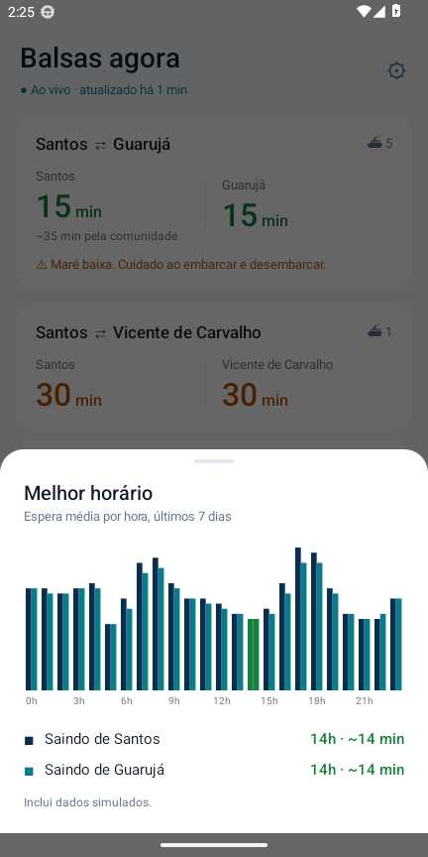
Limites do projeto
Infraestrutura
Uma VPS concentra todos os serviços.
Fonte externa
O painel pode mudar ou ficar indisponível.
Impacto
Sem medição de redução de filas ou emissões.
Avisos
Dependem do app aberto ou recente em segundo plano.
Captura da versão anterior
Histórico com dados simulados
09
Notes:
FALA SUGERIDA (30 a 60 segundos)
O projeto tem limites que precisam acompanhar sua interpretação. A VPS é única, então a replicação das APIs não elimina uma falha da máquina inteira. A coleta depende de um painel externo sem contrato de API aberta documentada. Em falha, o sistema mantém o último dado e sinaliza atraso. O gráfico desta captura informa que inclui dados simulados e serve apenas para ilustrar a função de histórico. Não houve medição de redução de filas ou emissões. Os avisos também dependem de o aplicativo estar aberto ou ter permanecido recentemente em segundo plano, pois não há push.
FONTES
docs/arquitetura.md
docs/demonstracao.md
Captura fornecida: image3.png, extraída do relatório anterior

Slide 10
Demonstração e acesso
Travessias, Relatos e Bastidores
No laboratório local: dois clientes, evento, falha e recuperação
APK Android
sedda.com.br/downloads/ViaAgora.apk
Site da apresentação
sedda.com.br/?aps=1
Código e documentação
github.com/Bruno70i/APS---8-SEMESTRE
Obrigado
10
Notes:
FALA SUGERIDA (30 a 60 segundos)
Para encerrar, abra o aplicativo conectado ao ambiente hospedado e mostre as três travessias, os relatos e os sinais de Bastidores. A demonstração de falha fica no laboratório local, com dois clientes em réplicas diferentes. O primeiro link oferece o APK, o segundo abre o site da apresentação e o terceiro contém o código e as instruções reproduzíveis. A principal contribuição acadêmica do trabalho é tornar visível o percurso de persistência, publicação e atualização entre processos separados, incluindo as limitações observadas e a recuperação prevista nos testes.
FONTES
README.md
docs/demonstracao.md
https://sedda.com.br/?aps=1
https://github.com/Bruno70i/APS---8-SEMESTRE

